Slide 1
সবাইকে স্বাগতম

Slide 2
শ্রেণি : ১০ম
বিষয় : আত্মকর্মসংস্থান ও ব্যবসায় উদ্যোগ
অধ্যায় : তৃতীয়
সময় : ৫০ মিনিট
তারিখ : 20/০২/২০২০
সবুজ ভট্টাচার্য্য
কম্পিউটার ডেমোনেস্ট্রেটর
রাউজান আর্যমৈত্রেয় ইনস্টিটিউশন
রাউজান, চট্টগ্রাম

Slide 3
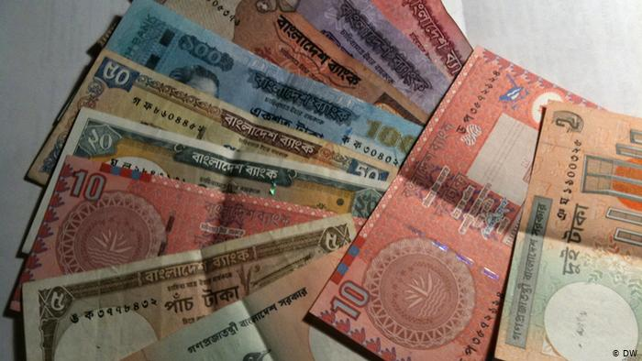
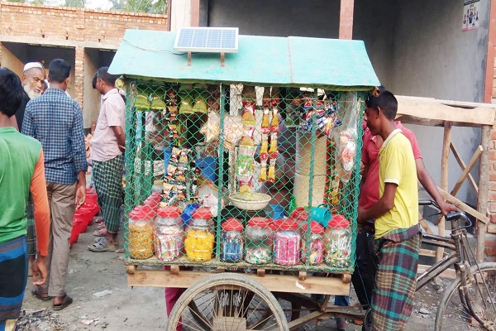
এই ছবি গুলো লক্ষ্য কর এবং চিন্তা কর…
স্বল্প মূলধন
ক্ষুদ্র আকার

Slide 4
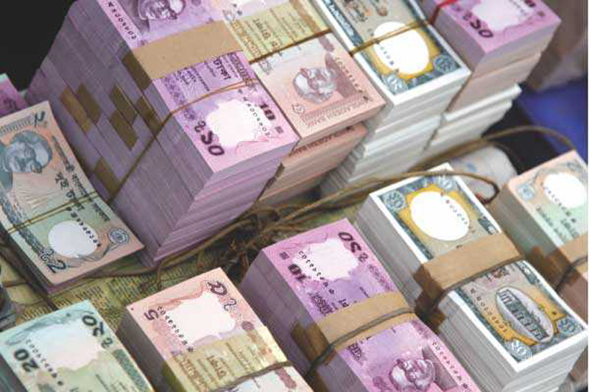
এই ছবি গুলো লক্ষ্য কর এবং চিন্তা কর…
৩,০০,০০০ টাকা
মূলধন

Slide 5
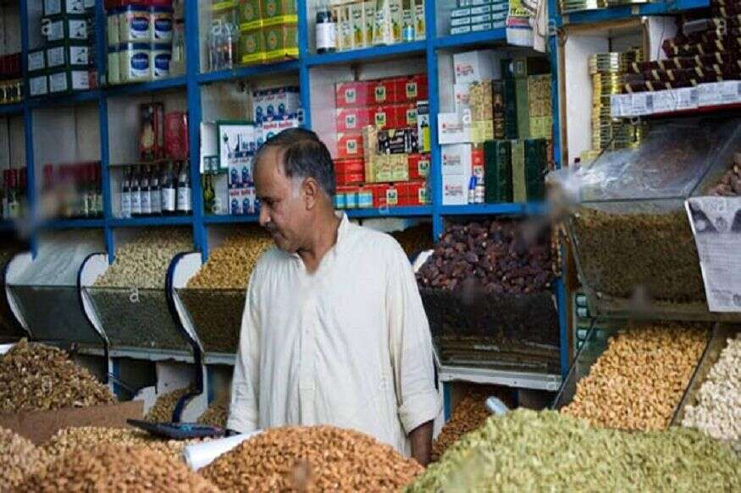
এই ছবি গুলো লক্ষ্য কর এবং চিন্তা কর…
মুদির দোকান

Slide 6
আজকের পাঠ
ক্ষুদ্র ব্যবসায়

Slide 7
এই পাঠ শেষে শিক্ষার্থীরা.........
1। ক্ষুদ্র ব্যবসায় কী তা বলতে পারবে।
2। ক্ষুদ্র ব্যবসায়ের সুবিধাসমূহ বলতে পারবে।
৩। ক্ষুদ্র ব্যবসায়ের অসুবিধাসমূহ চিহ্নিত বলতে পারবে।

Slide 8
সহজ গঠনপ্রণালী
ভোক্তাদের সুবিধা
মূলধন গঠনে সুবিধা
ক্ষুদ্র ব্যবসার সুবিধাসমূহ
আইনের জটিলতামুক্ত
তত্ত্বাবধান
দ্রুত সিদ্ধান্ত গ্রহন

Slide 9
একক কাজ
১। ক্ষুদ্র ব্যবসায় কাকে বলে?
২। ক্ষদ্র ব্যবসায়ে সর্বোচ্চ পুঁজি কত ?

Slide 10
সহজ গঠনপ্রণালী

Slide 11
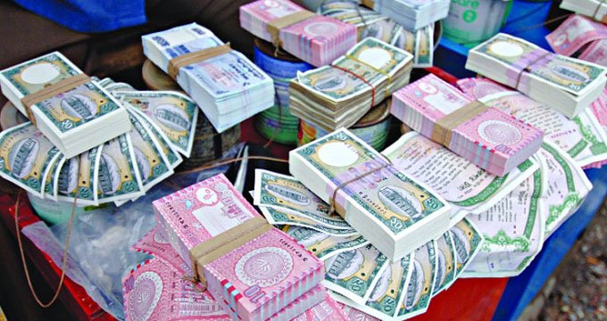
মূলধন গঠনে সুবিধা

Slide 12
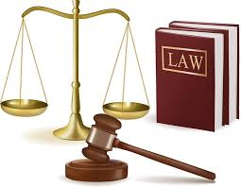
আইনের জটিলতামুক্ত

Slide 13
দ্রুত সিদ্ধান্ত গ্রহন

Slide 14
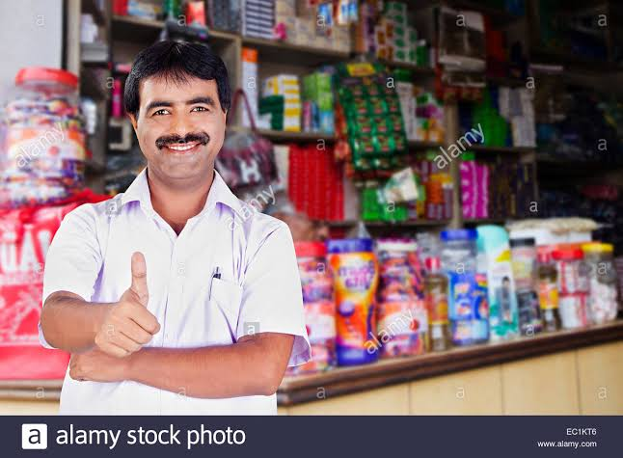
তত্ত্বাবধান

Slide 15
ভোক্তাদের সুবিধা

Slide 16
জোড়ায় কাজ
বাংলাদেশের প্রেক্ষাপটে ক্ষুদ্র ব্যবসায়ের 5টি গুরুত্ব লেখ।

Slide 17
মূলধনের অপর্যাপ্ততা
মালিকের খামখেয়ালিপনা
স্থায়িত্বের অভাব
ক্ষুদ্র ব্যবসার অসুবিধাসমূহ
অসীম দায়
কর্মচারীদের অসুবিধা
আয়তনগত সীমাব্ধতা

Slide 18
মূলধনের অপর্যাপ্ততা

Slide 19
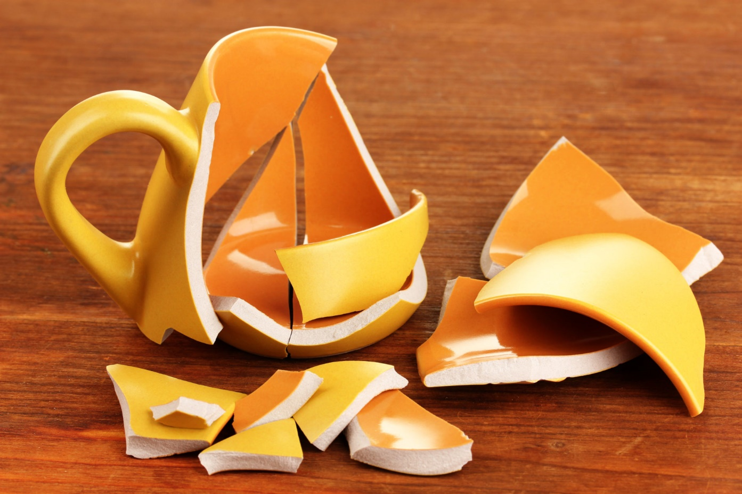
স্থায়িত্বের অভাব

Slide 20
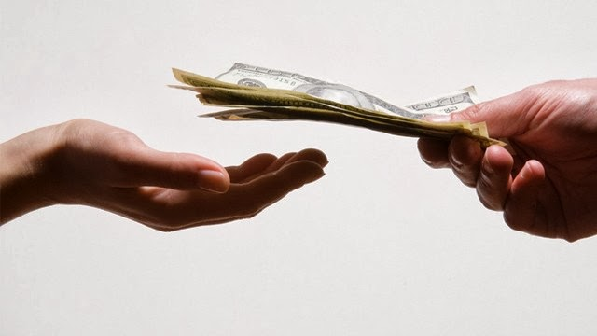
অসীম দায়

Slide 21
আয়তনগত সীমাব্ধতা

Slide 22
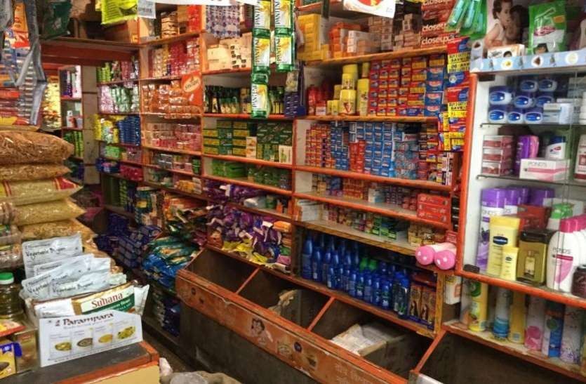
কর্মচারীদের অসুবিধা

Slide 23
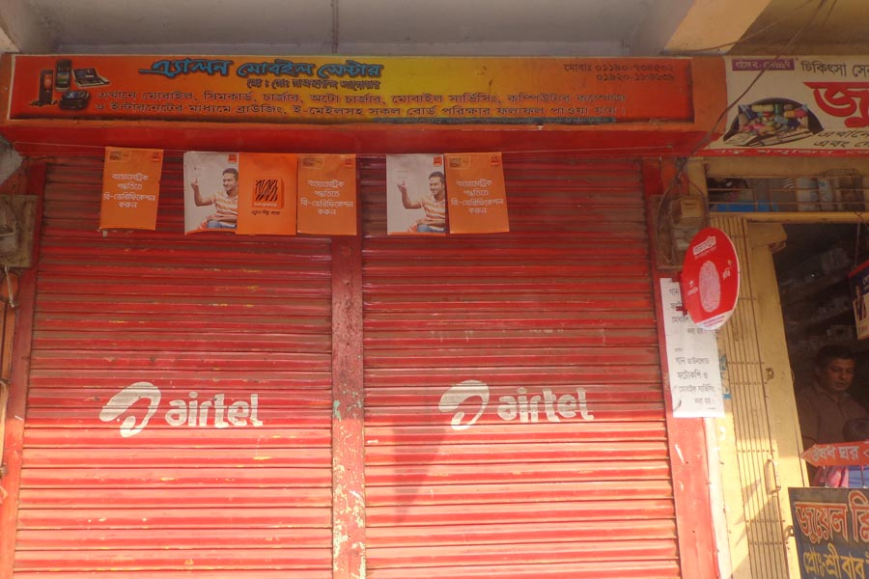
মালিকের খামখেয়ালিপনা

Slide 24
দলীয় কাজ
ক্ষুদ্র ব্যবসায় আমাদের দেশের বেকারত্ব দূরীকরণে কতটুকু ভুমিকা পালান করে?

Slide 25
মূল্যায়ন
ক্ষুদ্র ব্যবসায় প্রতিষ্ঠানে মালিক কতজন ?
ক্ষুদ্র ব্যবসায়ের ৩টি বৈশিষ্ট্য বল ।
ক্ষুদ্র ব্যবসায়ের তিনটি সুবিধা বল ।
ক্ষুদ্র ব্যবসায়ের দুইটি অসুবিধা বল ।

Slide 26
ধন্যবাদ

